Slide 1
Индивидуальные психологические
и социальные особенности семьи – основа комплексной помощи семьям
с детьми, оказавшимся в социально опасном положении, трудной
жизненной ситуации
Иванчина Жанна Михайловна,
заведующий отделением психологической
помощи гражданам бюджетного учреждения
Ханты-Мансийского автономного округа - Югры
«Лангепасский комплексный центр
социального обслуживания населения»

Slide 2
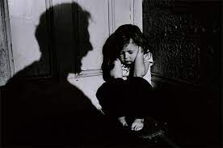
Проблемы семей, находящихся
в трудной жизненной ситуации

Slide 3
Цели и задачи комплексной программы
«Шаг навстречу»
Цели:
Создание и развитие эффективной комплексной системы оказания помощи семьям с детьми, оказавшимся в социально опасном положении, трудной жизненной ситуации, основанной на учете индивидуальных психологических и социальных особенностях семей
Задачи:
Организация межведомственного социального сопровождения семей и детей, находящихся в социально опасном положении
Создание условий для нормализации ситуации в семьях, находящихся в социально опасном положении, вызванном угрозой лишения родителей родительских прав, угрозой жестокого обращения с ребенком; временным ограничением родителей в родительских правах; лишением родителей родительских прав
Оказание адресной помощи, правовой и социально-психологической поддержки, а также посредством взаимодействия со специалистами различных социальных служб и учреждений города, призванных оказывать содействие семьям
Внедрение комплекса профилактических мероприятий для семей, находящихся в социально опасном положении, направленных на профилактику насилия в семье, безнадзорности детей, вовлечения детей в раннюю алкоголизацию и привитие антиобщественной модели поведения
Повышение компетенции специалистов, работающих и в интересах детей и семей, в том числе психологов, специалистов по работе с семьей
Категория

Slide 4
Основные направления используемые
при реализации программы
Профилактическая работа с семьей, родителями
Профилактическая работа с несовершеннолетними
Межведомственное и внутриведомственное взаимодействие по соблюдению прав и законных интересов несовершеннолетних

Slide 5
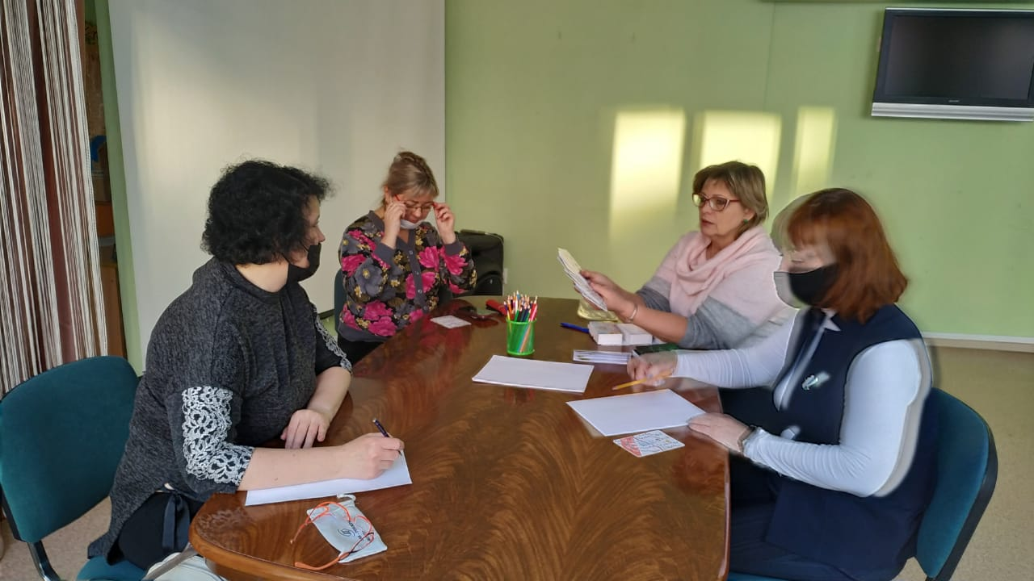
Профилактическая работа
с семьей, родителями

Slide 6
Технологии и методы в работе с семьей, родителями
Технология семейный психолог
Технология медиации
Сопровождение замещающих семей
Работа со случаем
Экстренная детская помощь

Slide 7
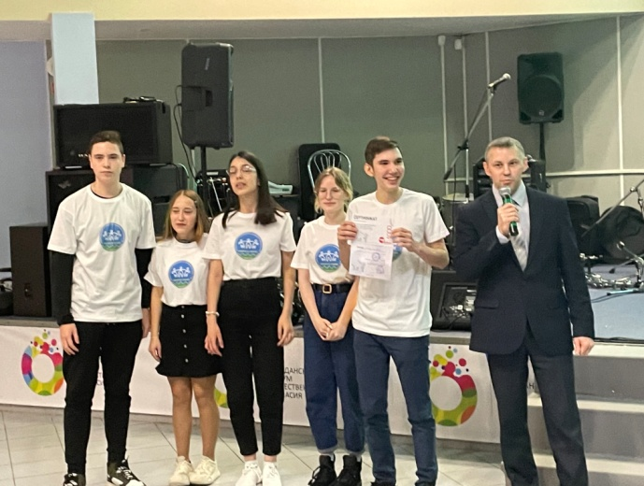
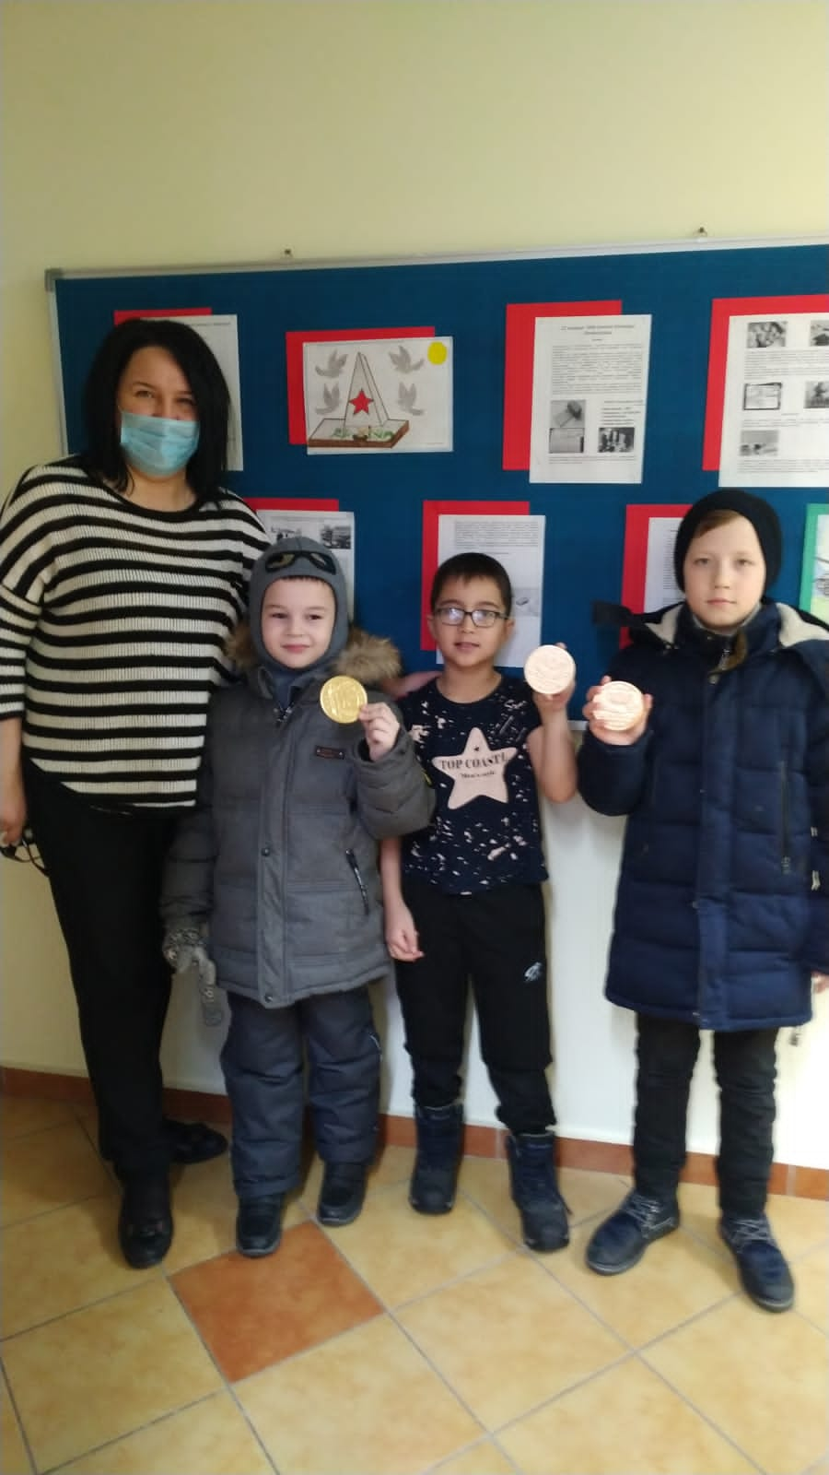
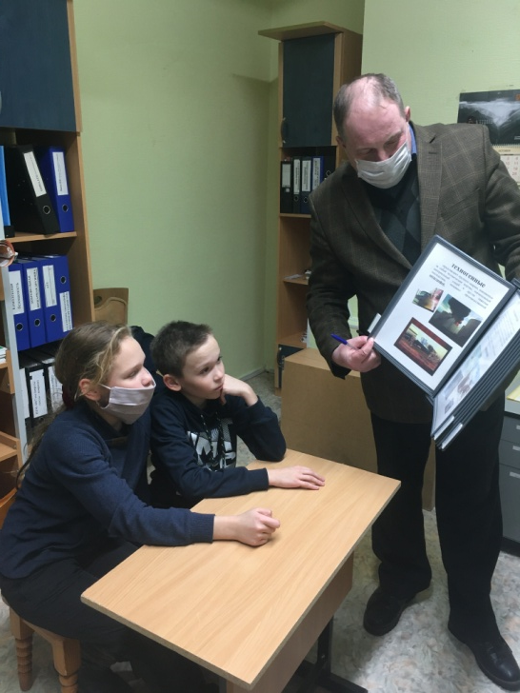
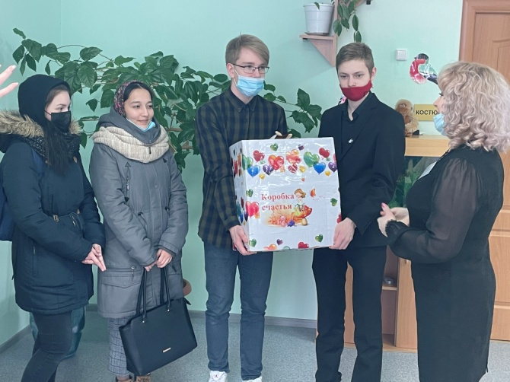
Профилактическая работа с несовершеннолетними

Slide 8
Технологии и методы в работе
с несовершеннолетними
Детский телефон доверия
Организация отдыха и оздоровления несовершеннолетних
Профилактическая работа
Благотворительность
Дружественная детям
Клубная деятельность

Slide 9
Технологии и методы в работе
с несовершеннолетними
Межведомственное и внутриведомственное взаимодействие по соблюдению прав и законных интересов несовершеннолетних
Межведомственное взаимодействие
Внутриведомственное взаимодействие

Slide 10
Межведомственное взаимодействие
КДН и ЗП, органы опеки и попечительства, ОМВД России по г. Лангепасу, образовательные учреждения, БУ «Лангепасская городская больница», БУ «Лангепасский центр занятости»
БУ «Лангепасский комплексный центр социального обслуживания населения»
Общественные организации, благотворители
Отделение психологической помощи гражданам
Городская междисциплинарная команда
Семья, находящаяся в социально опасном положении(СОП)
Несовершеннолетние, находящиеся в СОП
КДН и ЗП

Slide 11
Внутриведомственное взаимодействие
Несовершеннолетние, семьи
Отделение психологической помощи гражданам
Отделение социального
сопровождения граждан
Выявление семей находящихся в социально опасном положении или трудной жизненной ситуации
Содействие в оформлении мер социальной поддержки семьи
Отделение социальной адаптации для лиц без определенного места жительства, лиц освободившихся из мест лишения свободы
Организация мероприятий с родителями имеющими паталогические зависимости

Slide 12
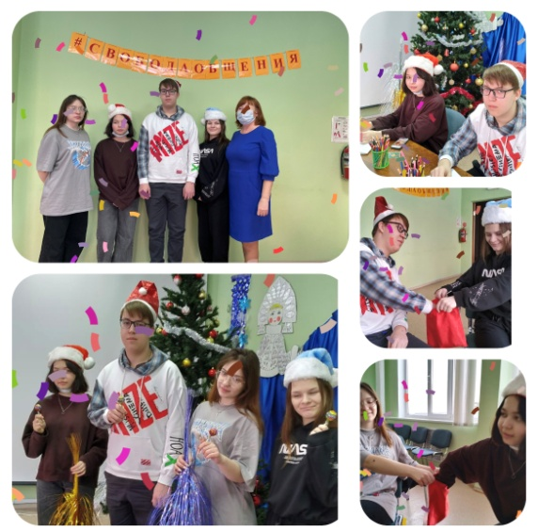
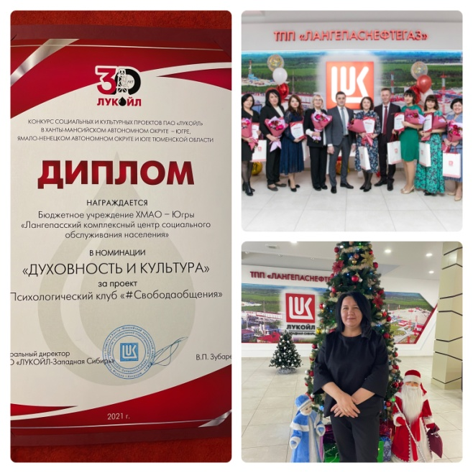
Инновация в программе
Инновационный психологический проект «#Свободаобщения»
Цель - вовлечение несовершеннолетних в организацию волонтерской деятельности разной направленности

Slide 13
Итоги реализации программы
у 97% несовершеннолетних наблюдается положительная динамика в общении со сверстниками
у 75% семей наблюдается нормализация детско-родительских отношений
90% семей оказана своевременная комплексная помощь в решении их проблем
100% составляет степень удовлетворенности получателей социальных услуг оказанными услугами
у 65% родителей наблюдается повышение уровня правовой культуры и компетентности в вопросах воспитания детей
100% результат эффективность межведомственного взаимодействия показывает

